Slide 1
穿透AI迷雾，看清真相

Slide 2
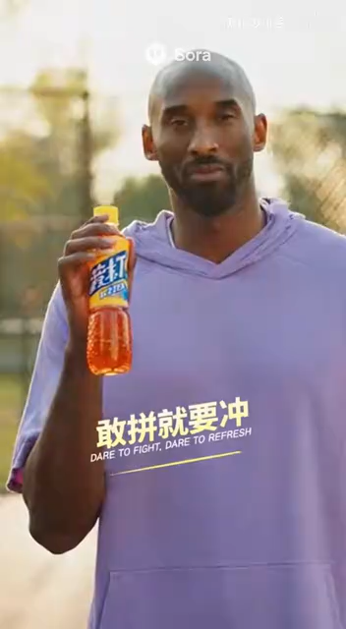
观看视频

Slide 3
眼见不为实
大家最近应该都看到过类似这样的AI视频，如果把AI的标志遮上，可能让无数人信以为真
一、AI制造的“双重迷雾”
我们常说，科技让世界更清晰，但在AI的时代，科技有时候也在制造“迷雾”。 AI带来了两层特别危险、但又特别隐蔽的迷雾——一层是“深度伪造”，一层是“信息茧房”。

Slide 4
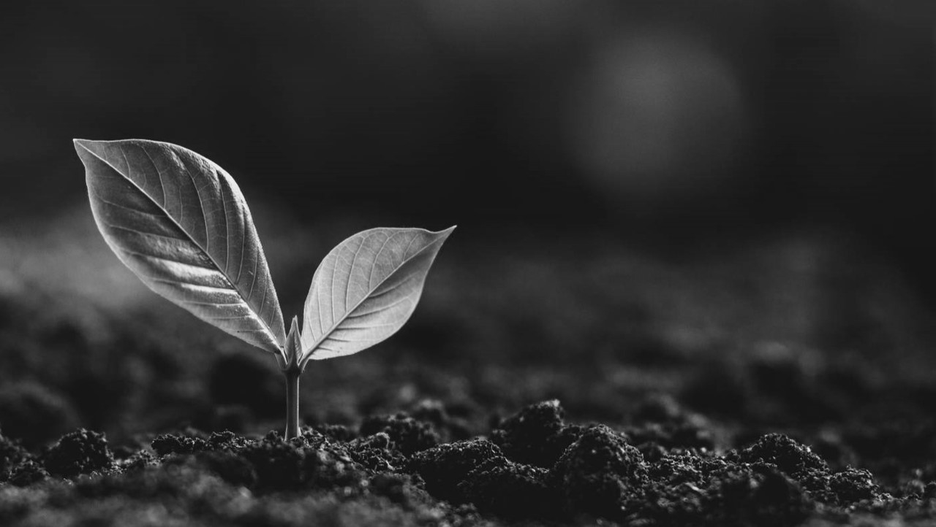
第一重迷雾-深度伪造（Deepfake）

Slide 5
深度伪造（Deepfake）
它不只是“高仿”，而是可以精准伪造人类声音、表情、语气甚至肢体动作的技术。
当这项技术被滥用时，伪造视频与音频可能被用于诈骗、诽谤与假新闻传播。“有图有真相”不再可靠，真与假的界限变得模糊。

Slide 6
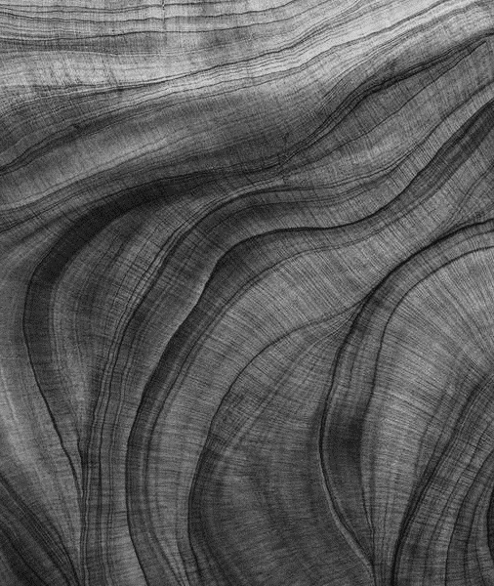
第二重迷雾 信息茧房（Filter Bubble）

Slide 7
第二重迷雾：信息茧房（Filter Bubble）
算法会根据我们的兴趣推送内容，看似贴心，却让我们被困在熟悉的观点里。我们听不到不同的声音，看不到另一面的真实。久而久之，我们生活在“舒适的信息牢笼”中，失去了独立思考的能力。

Slide 8
破雾之道：学会“清醒”地使用AI
面对双重迷雾，我们无法逃避AI的到来，但可以学会清醒地使用它。
关键在于两件事：慢思考与主动掌控

Slide 9

重拾慢思考的勇气
当你看到一条让你愤怒、震惊、激动的消息时，请先停一下。
问自己：来源可靠吗？有别的信源吗？图像细节是否异常？
事实核查力，是AI时代的“新读写能力”

Slide 10
让AI做你的“副驾驶”，不是“司机”
AI是工具，而你，才是驾驶者。
你可以让AI帮你查资料、整理文档，但决策与价值观必须由你亲自完成。
让AI为你打工，而不是你为AI打工。

Slide 11
保持人类的清醒与勇气
AI能模仿、计算、生成，但它没有情感，没有价值判断。
未来最珍贵的，不是掌握多少AI工具，而是那颗保持清醒的头脑与独立人格。
愿我们都能善用技术，保持清醒，穿透迷雾，握住真相。

Slide 12
谢谢
PPT:ZREAM
内容支持:Gemini 2.5Pro,GPT-5

